Slide 1
Мастер- класс « Развитие общей, мелкой и артикуляционной моторики у детей с ОВЗ» тема выступления: «Влияние приёмов и упражнений по развитию моторики( мелкой, общей и артикуляционной)на речевое развитие детей с ОВЗ»
Подготовила
учитель- логопед
Викторова М.В.

Slide 2
В работе по развитию мелкой моторики рекомендуется придерживаться некоторых правил:
• подбирать задание с учетом их постепенно возрастающей сложности;
• учитывать индивидуальные особенности ребенка, темп его развития, возможности, настроение;
• проводить работу регулярно, систематически;
• соблюдать временной регламент, чтобы не вызвать переутомления ребенка;
• повышать у детей интерес к упражнениям и заданиям, превратив их в занимательную игру;
• заботится о том, чтобы деятельность ребенка была успешной, тогда подкрепляется его интерес к играм;
• стараться, чтобы процесс обучения и развития сформировывал у детей положительную мотивацию.

Slide 3
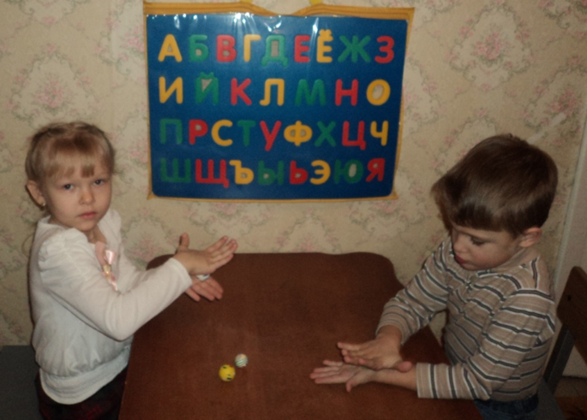
Игры и упражнения для развития мелкой моторики рук.
1.Самомассаж. Под воздействием несложных массажных упражнений достигается нормализация мышечного тонуса, происходит стимуляция тактильных ощущений, а также под воздействием импульсов, идущих в коре головного мозга от двигательных зон к речевым, более благотворно развивается речевая функция.
При проведении самомассажа используют ряд приёмов: поглаживание, растирание, надавливание, пощипывание, сгибание, разгибание пальцев, рисование на ладонях, точечные удары пальчиками.

Slide 4
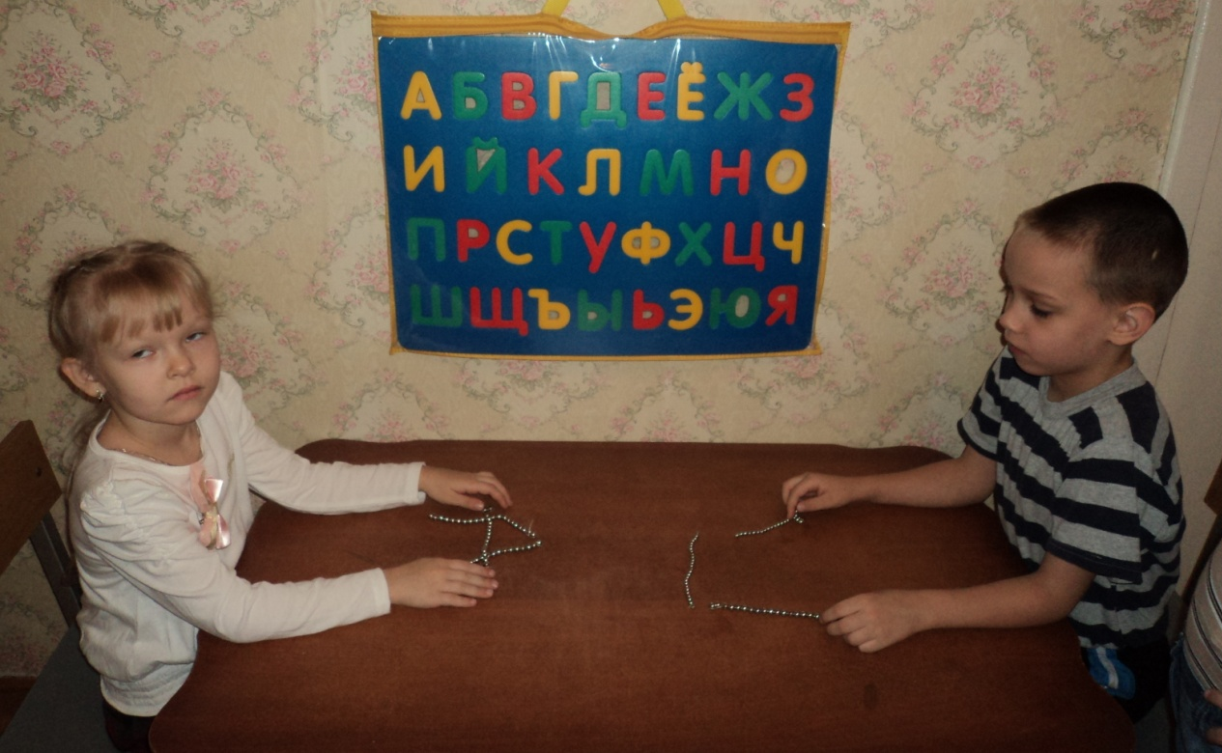
Простой традиционный самомассаж.
• Упражнения на растирания - «Греем ручки»(Потирание ладоней друг о друге.)
Очень холодно зимой,
Мёрзнут ручки: ой, ой, ой!
Надо ручки нам погреть,
Посильнее растереть.
Упражнения на пощипывания, похлопывания-
«Цыплятки»(Подушечкой одного пальца-
похлопываем,(клюём). Подушечками двух
пальцев –пощипываем(клюём)
Весёлые цыплятки
Прибежали без оглядки.
Стали зёрнышки клевать -
«Клю-клю-клю!»,
Травку сочную щипать –
«Щип-щип-щип!»
• Упражнения на поглаживание- «Лучи солнца».( Прямолинейное поглаживание тыльной и ладонной поверхностей кисти руки подушечками выпрямленных двух – пяти пальцев - это «лучи солнца».)
Солнышко лучами
Гладит нас, ласкает.
Солнце, как и мама,
Лишь одно бывает.
Упражнения на циркулярное растирание кистей рук. «Чистюля» («намыливание» рук мылом)
Упражнения на вибрацию. «Дождик»( Пунктирование двумя – пятью пальцами(имитация игры на пианино).

Slide 5
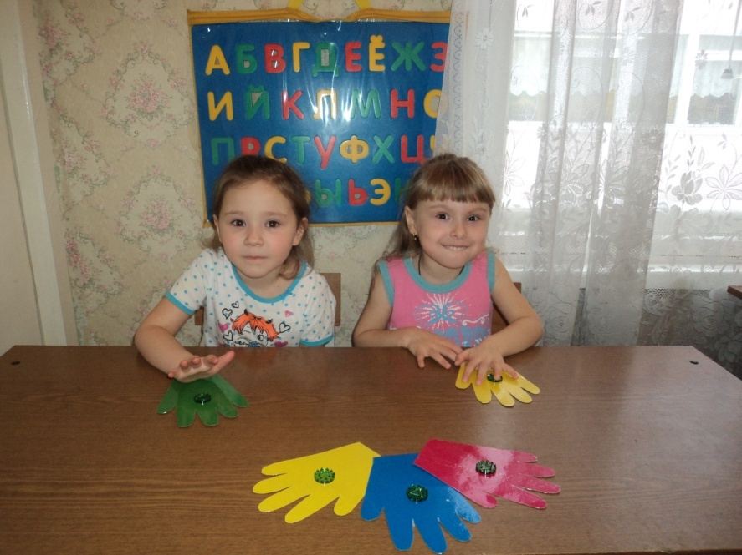
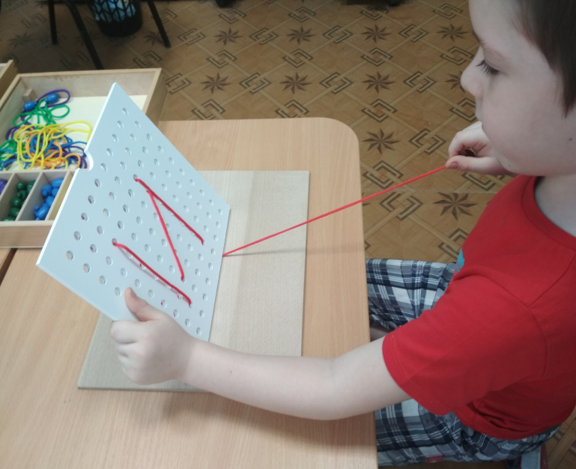
Упражнения для самомассажа с различными предметами.
С помощью шестигранных карандашей.
«Веселые пальчики».
Карандаш положить на нескользящую поверхность, прогладить его сначала одной ладонью, потом другой, покатать карандаш по столу в разных направлениях.
«Добывание огня».
«Юла».
«Вертолёт».
2. С орехов или зубной щётки.
3. Спомощью предметов «СУ-ДЖОК»
Под воздействием несложных массажных упражнений достигается нормализация мышечного тонуса, происходит стимуляция тактильных ощущений, а также под воздействием импульсов, идущих в коре головного мозга от двигательных зон к речевым, более благотворно развивается речевая функция.

Slide 6
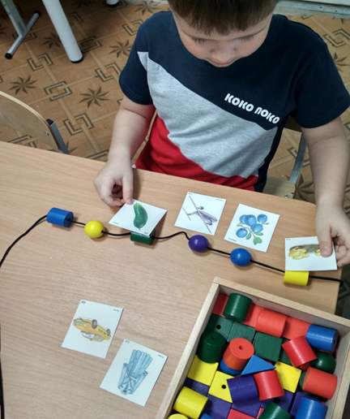
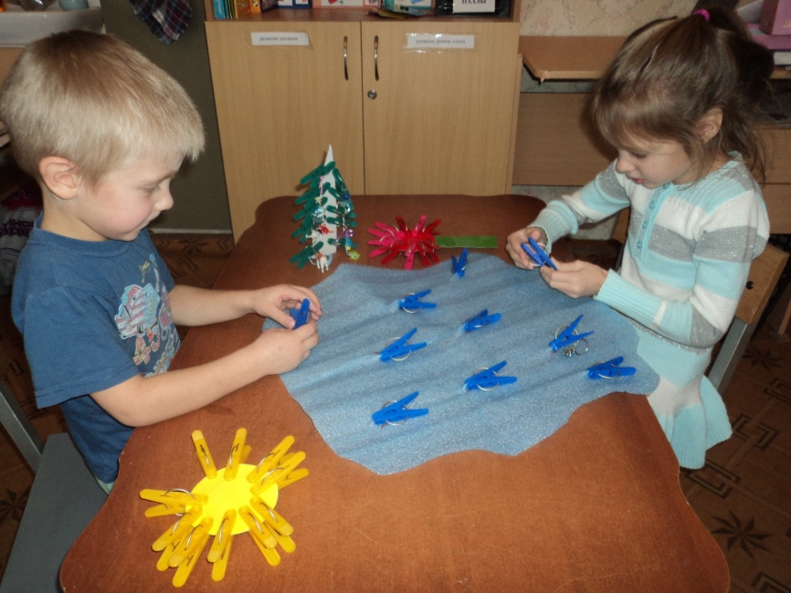
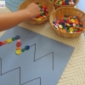
Дидактические игры и упражнения с использованием нестандартного оборудования.
Игры с крупами и семенами(где какая крупа на ощупь).
Игры со шнуровкой Монтессори.
Игры с прищепками.

Slide 7
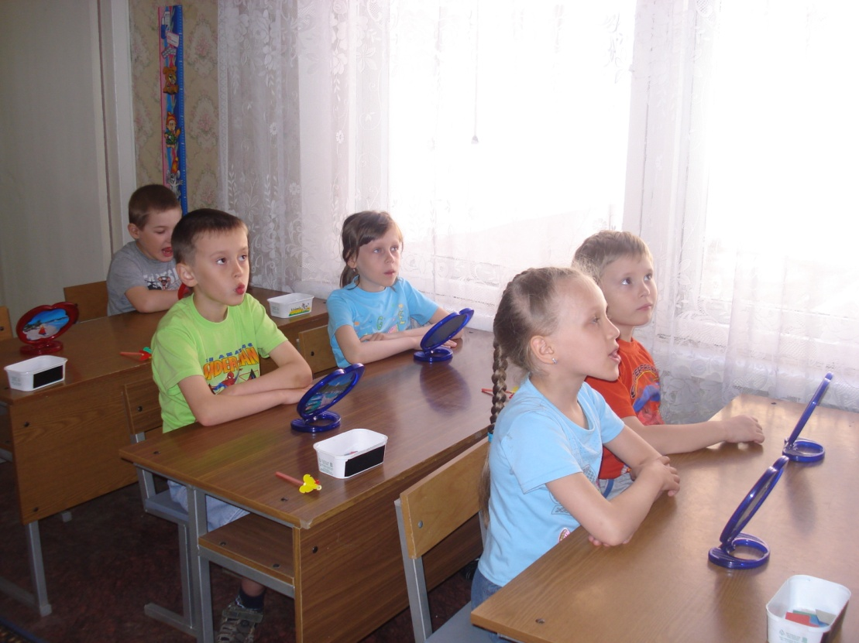
Ежедневное выполнение артикуляционных гимнастик

Slide 8
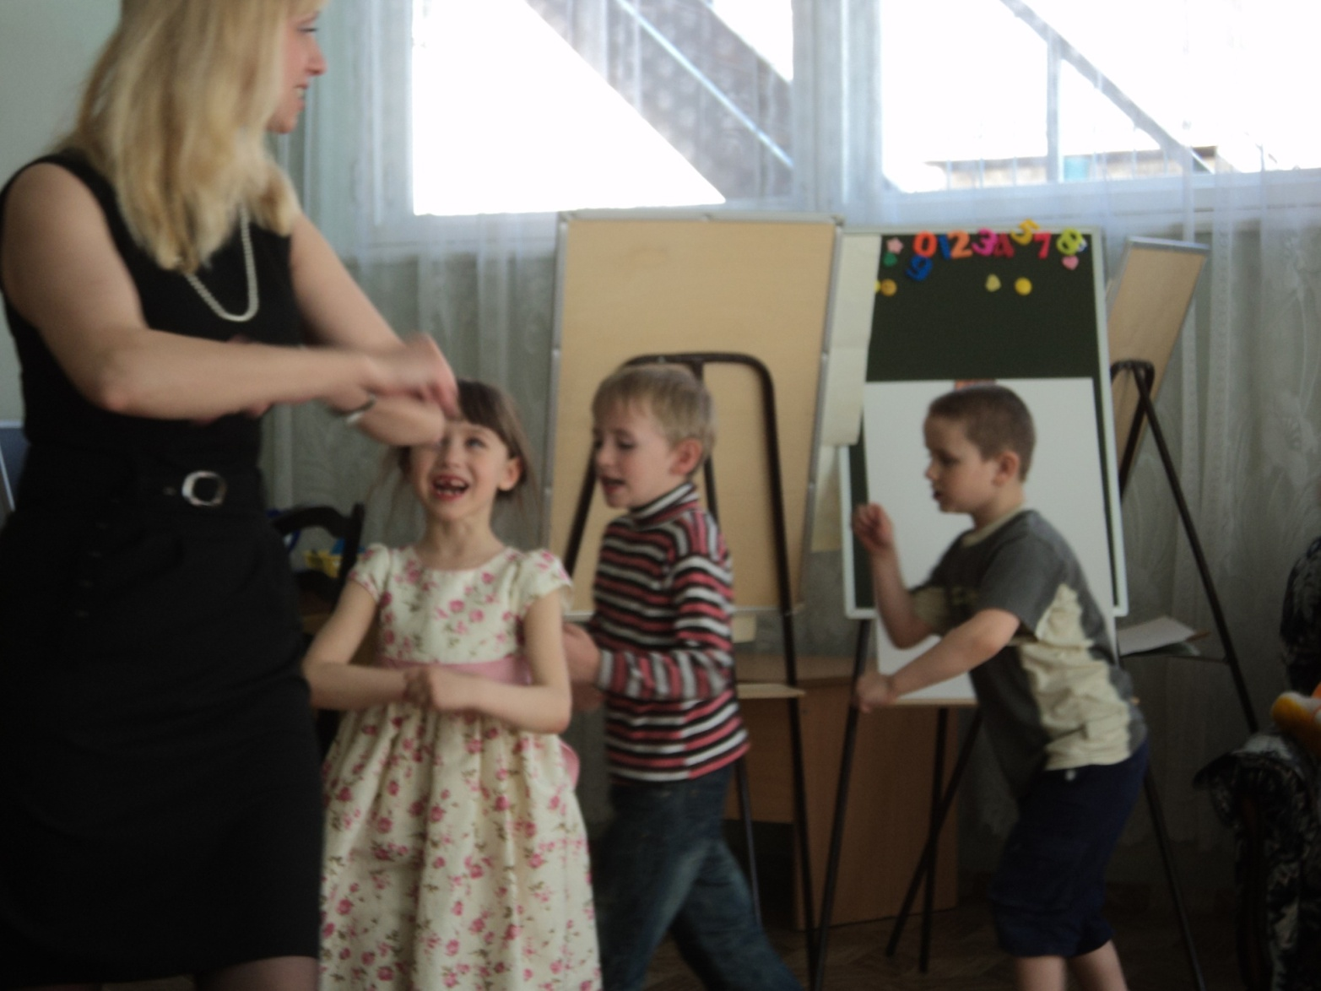
Фонетические гимнастики
Проговаривание текста с движениями

Slide 9
Вывод:
Осуществление системного, творческого подхода к развитию мелкой моторики вашего ребёнка, обязательно приведёт к положительным результатам:
1. Кисти рук приобретут подвижность, гибкость, исчезает скованность движений.
2. Улучшится качество речи.
3. Повысится уровень развития памяти, мышления, внимания.
4. Улучшаются движения пальцев руки.
5. Определится ведущая рука.
6. Изменяется тип хватания, захвата с кулачкового на трёхпальцевый.
7. Движения в руке станут более согласованными, координированными.
8. Проявится согласованность зрительного и двигательного анализаторов.

Slide 10
Источники
1.Кольцова М.М., Рузина М.С. Страна пальчиковых игр.-СПБ.,1997.
2.Бот О.С. Формирование точных движений пальцев у детей с общим недоразвитием речи // Дефектология. – 1983. – №1.
3.Гаврина С.Е., Кутявина Н.Л., Топоркова И.Г. Развиваем руки - чтоб учиться и писать, и красиво рисовать, - Ярославль, 2001.
4.Кольцова М.М. Двигательная активность и развитие функций мозга ребенка. – М. 1973.
5. Крупенчук О.И. Пальчиковые игры. СПб.: Литера, 2003.
6.Лазаренко О.И. Артикуляционно-пальчиковая гимнастика. Комплекс упражнений. М.: Айрис-пресс, 2011.
7.Дудьев В.П. Средства развития тонкой моторики у детей с ОВЗ// Дефектология. 1999. № 4. С. 50-54.
8. Степанова М.А. Система работы по развитию мелкой моторики кистей и пальцев рук детей // Логопед. 2009. № 7. с. 62.

